Slide 2
Tập Hát Cộng Đoàn

Slide 3
Đk: Lạy Chúa, xin tỏ lượng từ bi Chúa cho chúng con như chúng con hằng cậy trông nơi Ngài.

Slide 4
Tk1: Người công chính hãy reo hò mừng Chúa, kẻ ngay lành hợp tiếng ngợi khen. Tạ ơn Chúa gieo muôn tiếng đàn, ngợi khen Ngài gảy đàn sắt đàn tơ.

Slide 5
Chúa nói: Thầy là đường, là sự thật và là sự sống, không ai đến được với Cha mà không qua Thầy.
Alleluia…Alleluia
Alleluia…Alleluia

Slide 8
Lạy Chúa Thánh Thần là Ánh sáng Chân lý vẹn toàn, Chúa ban những ân huệ thích hợp cho từng thời đại, và dùng nhiều cách thế kỳ diệu để hướng dẫn Hội Thánh,

Slide 9
này chúng con đang chung lời cầu nguyện cho các Giám mục, và những người tham dự Thượng Hội đồng Giám mục thế giới.

Slide 10
Xin Chúa làm nên cuộc Hiện Xuống mới trong đời sống Hội Thánh, xin tuôn tràn trên các Mục tử ơn khôn ngoan và thông hiểu, gìn giữ các ngài luôn hiệp thông với nhau trong Chúa,

Slide 11
để các ngài cùng nhau tìm hiểu những điều đẹp ý Chúa, và hướng dẫn đoàn Dân Chúa thực thi những điều Chúa truyền dạy.

Slide 12
Các giáo phận Việt Nam chúng con, luôn muốn cùng chung nhịp bước với Hội Thánh hoàn vũ, xin cho chúng con biết đồng cảm với nỗi thao thức của các Mục tử trên toàn thế giới, ngày càng ý thức hơn về tình hiệp thông,

Slide 13
thái độ tham gia và lòng nhiệt thành trong sứ vụ của Hội Thánh, Nhờ lời chuyển cầu của Đức Trinh Nữ Maria, Nữ Vương các Tông đồ và là Mẹ của Hội Thánh,

Slide 14
Chúng con dâng lời khẩn cầu lên Chúa, là đấng hoạt động mọi nơi mọi thời, trong sự hiệp thông với Chúa Cha và Chúa Con, luôn mãi mãi đến muôn đời. Amen.

Slide 16
Ca nhập lễ
Vào Thánh Đện
Ninh Doãn Hùng

Slide 17
Đk: Tiến vào Thánh Điện Chúa Trời hồn con hân hoan hát ca vì Chúa là tình yêu bao la nương bóng Ngài đời vui nở hoa.

Slide 18
Tk1: Bao tháng năm ngược xuôi trên đời hồn con luôn luôn ước mơ một ngày đi về nhà Chúa lòng con vui sướng triền miên.

Slide 19
Đk: Tiến vào Thánh Điện Chúa Trời hồn con hân hoan hát ca vì Chúa là tình yêu bao la nương bóng Ngài đời vui nở hoa.

Slide 20
Tk2: Con khát khao về đây bên Ngài, tụa như nai mong suối trong. Tựa tuần phiên chờ trời sáng, tựa đêm trông ánh hừng đông.

Slide 21
Đk: Tiến vào Thánh Điện Chúa Trời hồn con hân hoan hát ca vì Chúa là tình yêu bao la nương bóng Ngài đời vui nở hoa.

Slide 23
KINH VINH DANH
Ca Lên Đi 2

Slide 24
KINH VINH DANH

Slide 25
Chủ tế: Vinh danh Thiên Chúa trên các tầng trời. Và bình an dưới thế, bình an dưới thế cho người thiện tâm.

Slide 26
Chúng con ca ngợi Chúa. Chúng con chúc tụng Chúa. Chúng con thờ lạy Chúa. Chúng con tôn vinh Chúa. Chúng con cảm tạ Chúa vì vinh quang cao cả Chúa.

Slide 27
Lạy Chúa là Thiên Chúa, là Vua trên trời, là Chúa Cha toàn năng. Lạy Con Một Thiên Chúa, Chúa Giê-su Ki-tô.

Slide 28
Lạy Chúa là Thiên Chúa, là Chiên Thiên Chúa, là Con Đức Chúa Cha. Chúa xoá tội trần gian, xin thương, xin thương, xin thương xót chúng con.

Slide 29
Chúa xoá tội trần gian, Xin nhận lời chúng con cầu khẩn. Chúa ngự bên hữu Đức Chúa Cha, xin thương, xin thương, xin thương xót chúng con.

Slide 30
Vì lạy Chúa Giê-su Ki-tô, chỉ có Chúa là Đấng Thánh, chỉ có Chúa là Chúa, chỉ có Chúa là Đấng Tối Cao, cùng Đức Chúa Thánh Thần trong vinh quang Đức Chúa Cha. A-men. A-men.

Slide 32
KINH VINH DANH

Slide 33
Chủ tế: Vinh danh Thiên Chúa trên các tầng trời. A+B: Và bình an dưới thế cho người thiện tâm.

Slide 34
A: Chúng con ca ngợi Chúa.
B: Chúng con chúc tụng Chúa. A: Chúng con thờ lạy Chúa.
B: Chúng con tôn vinh Chúa.

Slide 35
A: Chúng con cảm tạ Chúa vì vinh quang cao cả Chúa.
B: Lạy Chúa là Thiên Chúa, là Vua trên trời, là Chúa Cha toàn năng.

Slide 36
A: Lạy con một Thiên Chúa, Chúa Giêsu Kitô.
B: Lạy Chúa là Thiên Chúa, là Chiên Thiên Chúa là Con Đức Chúa Cha.

Slide 37
A: Chúa xóa tội trần gian, xin thương xót chúng con.
B: Chúa xóa tội trần gian, xin nhậm lời chúng con cầu khẩn.

Slide 38
A: Chúa ngự bên hữu Đức Chúa Cha, xin thương xót chúng con.
B: Vì lạy Chúa Giêsu Kitô, chỉ có Chúa là Đấng Thánh.

Slide 39
Chỉ có Chúa là Chúa, chỉ có Chúa là đấng tối cao.
A+B: Cùng Đức Chúa Thánh Thần trong vinh quang Đức Chúa Cha.
Amen.

Slide 42
THÁNH VỊNH 32
Lm Kim Long
03 câu

Slide 43
Đk: Lạy Chúa, xin tỏ lượng từ bi Chúa cho chúng con như chúng con hằng cậy trông nơi Ngài.

Slide 44
Tk1: Người công chính hãy reo hò mừng Chúa, kẻ ngay lành hợp tiếng ngợi khen. Tạ ơn Chúa gieo muôn tiếng đàn, ngợi khen Ngài gảy đàn sắt đàn tơ.

Slide 45
Đk: Lạy Chúa, xin tỏ lượng từ bi Chúa cho chúng con như chúng con hằng cậy trông nơi Ngài.

Slide 46
Tk2: Lời Thiên Chúa rất ngay thực chân chính, việc tay Ngài thực đáng cậy tin. Ngài yêu thích công minh chính trực, tình thương Ngài tràn ngập khắp mọi nơi.

Slide 47
Đk: Lạy Chúa, xin tỏ lượng từ bi Chúa cho chúng con như chúng con hằng cậy trông nơi Ngài.

Slide 48
Tk3: Ngài đưa mắt dõi theo kẻ thờ kính, kẻ tin cậy lòng Chúa dủ thương. Hầu giải cứu qua tay tử thần, hồi cơ hàn Ngài nhìn tới dưỡng nuôi.

Slide 49
Đk: Lạy Chúa, xin tỏ lượng từ bi Chúa cho chúng con như chúng con hằng cậy trông nơi Ngài.

Slide 51
Chúa nói: Thầy là đường, là sự thật và là sự sống, không ai đến được với Cha mà không qua Thầy.
Alleluia…Alleluia
Alleluia…Alleluia

Slide 54
KINH TIN KÍNH

Slide 55
Tôi tin kính một Thiên Chúa là Cha toàn năng, Đấng tạo thành trời đất, muôn vật hữu hình và vô hình.

Slide 56
Tôi tin kính một Chúa Giêsu Kitô, Con Một Thiên Chúa, Sinh bởi Đức Chúa Cha từ trước muôn đời.

Slide 57
Người là Thiên Chúa bởi Thiên Chúa, Ánh Sáng bởi Ánh Sáng, Thiên Chúa thật bởi Thiên Chúa thật,

Slide 58
được sinh ra mà không phải được tạo thành, đồng bản thể với Đức Chúa Cha: nhờ Người mà muôn vật được tạo thành.

Slide 59
Vì loài người chúng ta và để cứu độ chúng ta, Người đã từ trời xuống thế.

Slide 60
Bởi phép Đức Chúa Thánh Thần, Người đã nhập thể trong lòng Trinh Nữ Maria, và đã làm người.

Slide 61
Người chịu đóng đinh vào thập giá vì chúng ta, thời quan Phongxiô Philatô; Người chịu khổ hình và mai táng, ngày thứ ba Người sống lại như lời Thánh Kinh.

Slide 62
Người lên trời, ngự bên hữu Đức Chúa Cha, và Người sẽ lại đến trong vinh quang để phán xét kẻ sống và kẻ chết, Nước Người sẽ không bao giờ cùng.

Slide 63
Tôi tin kính Đức Chúa Thánh Thần là Thiên Chúa và là Đấng ban sự sống, Người bởi Đức Chúa Cha và Đức Chúa Con mà ra,

Slide 64
Người được phụng thờ và tôn vinh cùng với Đức Chúa Cha và Đức Chúa Con: Người đã dùng các tiên tri mà phán dạy.

Slide 65
Tôi tin Hội Thánh duy nhất thánh thiện công giáo và tông truyền.

Slide 66
Tôi tuyên xưng có một Phép Rửa để tha tội. Tôi trông đợi kẻ chết sống lại và sự sống đời sau. Amen.

Slide 67
Lời Nguyện Tín Hữu

Slide 68
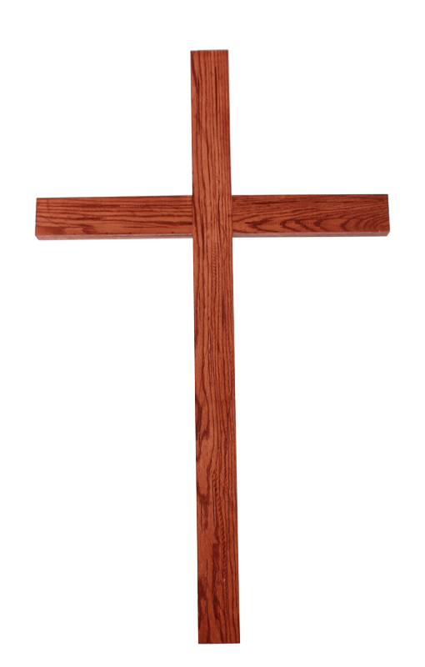
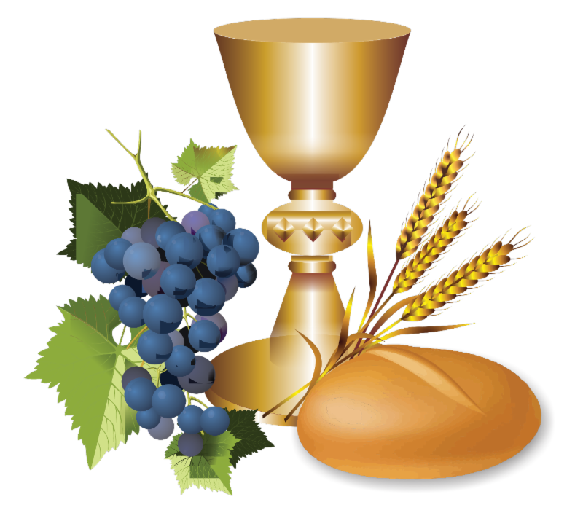
Dâng Lễ

Slide 69
Ca Dâng Lễ
Hiệp Lòng Dâng Lên Chúa
Phụng Ca

Slide 70
Tk1: Lạy Chúa bốn phương con tiến về. Về đây hiệp lòng dâng lên Chúa. Tình mến yêu thiết tha, niềm kính tin không nhòa. Câu tạ lỗi câu nguyện ước đời con.

Slide 71
**: Từ cuộc sống tháng năm trên thế trần. Về đây hiệp lòng dâng lên Chúa. Của lễ con hiến dâng, nhỏ bé trước Thánh Nhan. Nguyện Chúa xin thương nhận cho đoàn con.

Slide 72
Đk: Bánh thơm từ lúa miến đơm bông. Hiến dâng cùng khúc hát ca ngân. Nước trong hòa với chén rượu nồng, hòa hiệp lòng thành con kính dâng Ngài.

Slide 73
Tk2: Lạy Chúa bốn phương con tiến về. Về đây hiệp lòng dâng lên Chúa. Tình mến yêu thiết tha, niềm kính tin không nhòa. Câu tạ lỗi câu nguyện ước đời con.

Slide 74
**: Hạnh phúc chứa chan cho tấm lòng. Được về họp đoàn dân con Chúa. Nguyện Chúa luôn đỡ nâng dìu bước trên thế trần. Về đến nơi phúc âm con hằng mong

Slide 75
Đk: Bánh thơm từ lúa miến đơm bông. Hiến dâng cùng khúc hát ca ngân. Nước trong hòa với chén rượu nồng, hòa hiệp lòng thành con kính dâng Ngài.

Slide 78
Ca Nguyện Hiệp Lễ
Con Đường Sự Sống
Đinh Công Huỳnh & Huỳnh Minh Kỳ

Slide 79
Tk1: “Thầy là đường, là sự thật và là sự sống. Không ai đến được với Cha mà không qua Thầy. Ai biết Thầy, ai biết Thầy thì cũng biết Cha. Ngay từ bây giờ các con đã thấy Người”.

Slide 80
Đk: Xin cho con nhận biết Chúa ở mọi nơi, không đâu xa Thiên Chúa ở trong lòng con. Ôi Giê-su! Ngài chính là sự sống, và là đường để con bước theo Ngài.

Slide 81
Tk2: Ngày lại ngày Ngài hiện diện mà con đâu thấy. Đam mê đã dần kéo con rời xa nhan Ngài. Con ước nguyện luôn kết hiệp mật thiết Chúa ơi! Trong tình yêu Ngài trái tim mãi sáng ngời.

Slide 82
Đk: Xin cho con nhận biết Chúa ở mọi nơi, không đâu xa Thiên Chúa ở trong lòng con. Ôi Giê-su! Ngài chính là sự sống, và là đường để con bước theo Ngài.

Slide 83
Tk3: Đời miệt mài từng ngày dài chìm trong mê mải. Xin thương dắt dìu chúng con về sống trong Ngài. Xin khẩn cầu luôn giữ gìn đoàn con Chúa ơi! Cho lòng đêm ngày khát khao Chúa muôn đời.

Slide 84
Đk: Xin cho con nhận biết Chúa ở mọi nơi, không đâu xa Thiên Chúa ở trong lòng con. Ôi Giê-su! Ngài chính là sự sống, và là đường để con bước theo Ngài.

Slide 87
Ca kết lễ
Ngàn Hoa Đẹp Tươi
Kim Long

Slide 88
Đk: Ngàn hoa đẹp tươi con dâng lên Nữ Vương, con dâng lên Nữ Vương cùng tiếng ca nguyện cầu tháng ngày vọng ngân, ôi Mẹ Chúa Thiên đường.

Slide 89
Tk1: Mẹ ban cho hồn con xinh đẹp tựa hoa tinh trắng. Nhuần thấm hương thơm nồng ngát bay nhẹ nhàng tới quê Thiên đàng.

Slide 90
Đk: Ngàn hoa đẹp tươi con dâng lên Nữ Vương, con dâng lên Nữ Vương cùng tiếng ca nguyện cầu tháng ngày vọng ngân, ôi Mẹ Chúa Thiên đường.

Slide 91
Tk2: Đời con nơi trần gian muôn ngàn khổ đau nguy biến. Chỉ biết trông lên Mẹ khấn xin cho hồn lắng vơi ưu phiền.

Slide 92
Đk: Ngàn hoa đẹp tươi con dâng lên Nữ Vương, con dâng lên Nữ Vương cùng tiếng ca nguyện cầu tháng ngày vọng ngân, ôi Mẹ Chúa Thiên đường.

Slide 93
Tk3: Ngàn năm không nhạt phai tâm tình cậy tin yêu mến. Ngày tháng trôi êm đềm dưới tay Mẹ hiền sướng vui trọn niềm.

Slide 94
Đk: Ngàn hoa đẹp tươi con dâng lên Nữ Vương, con dâng lên Nữ Vương cùng tiếng ca nguyện cầu tháng ngày vọng ngân, ôi Mẹ Chúa Thiên đường.

